Slide 1
信息系统项目管理
（第 2 版）
主编：左美云（中国人民大学）
副主编：李倩（中国人民大学）
清华大学出版社

Slide 2
左美云教授邮箱：zuomy@ruc.edu.cn
教育部-IBM联合建设IT项目管理精品课程网址：itpm.ruc.edu.cn

Slide 3
第3章 信息系统项目的计划与范围
十一五规划教材 《信息系统项目管理》讲义
3.1 信息系统的项目计划
3.2 信息系统项目的管理范围
3.3 信息系统项目的进度计划
3.4 信息系统项目的成本计划

Slide 4
3.1 信息系统的项目计划
十一五规划教材 《信息系统项目管理》讲义
3.1.1项目计划概述
3.1.2 项目计划的编制过程

Slide 5
3.1.1项目计划概述
十一五规划教材 《信息系统项目管理》讲义
1.项目总体计划的内容
  项目的范围计划、进度计划、成本计划、质量计划、人力资源计划、沟通计划、风险应对计划、项目采购计划、变更控制和配置管理计划
  项目总计划是指通过使用项目的各专项计划过程所生成的结果（即项目的各领域计划），运用整体和综合平衡的方法所制定出的，用于指导项目实施和管理的整体性、综合性、全局性、协调统一的整体计划文件。

Slide 6
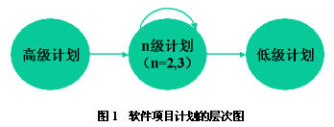
3.1.1项目计划概述
十一五规划教材 《信息系统项目管理》讲义
2.项目计划的层次性
高级计划是项目的早期计划，应当是粗粒度的，主要是进行项目的阶段划分，确定重大的里程碑，所需相关的资源。
大的阶段交替之前，应做好下一阶段的详细计划，称之为二级计划。如果项目规模相对较大，可以有多级的计划。
开发人员的个人计划是低级计划，由开发人员根据自己的任务自行制定，要把任务细化到每个人每日。

Slide 7
3.1.1项目计划概述
十一五规划教材 《信息系统项目管理》讲义
3. 项目总体计划的作用
  指导项目的实施
  激励和鼓舞项目团队的士气
  度量项目绩效和控制项目的基准
  促进项目干系人之间的沟通
  统一和协调项目工作的指导文件

Slide 8
3.1.2 项目计划的编制过程
十一五规划教材 《信息系统项目管理》讲义
1.收集项目信息
2.确定项目的应交付成果
3.分解任务并确定各项目间的依赖关系
4.确定每个任务所需的时间和团队成员可支配的时间。
5.确定管理工作。
6.根据以上计划制定项目的进度计划。
7.考虑项目的费用预算、质量要求、可能的风险分析及其对策。
8.项目总体计划的整合、评审、批准。

Slide 9
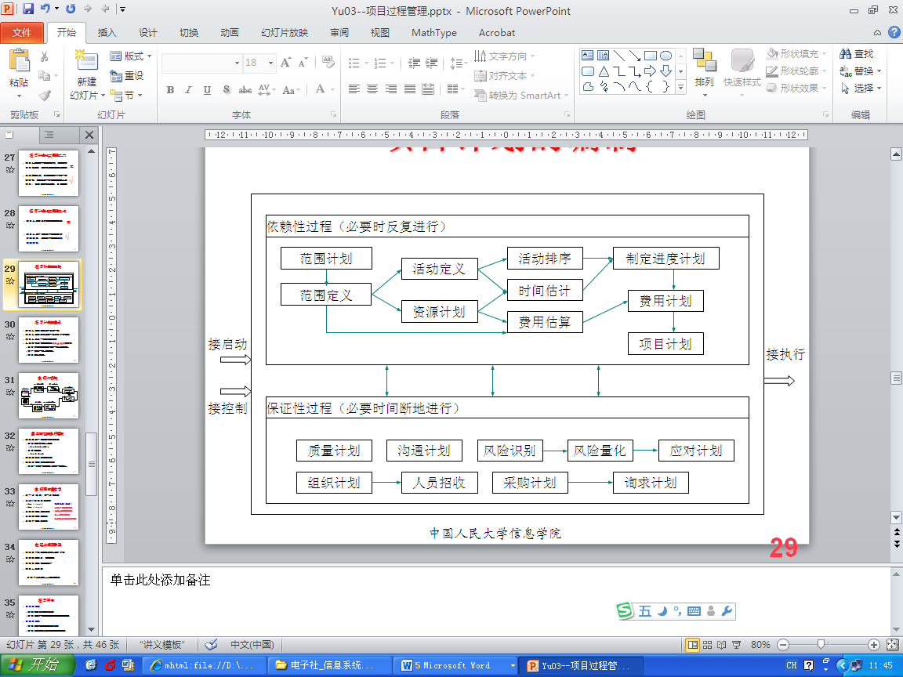
3.1.2 项目计划的编制过程
十一五规划教材 《信息系统项目管理》讲义

Slide 10
3.2 信息系统项目范围管理
十一五规划教材 《信息系统项目管理》讲义
3.2.1 信息系统项目的范围
3.2.2 工作分解结构
3.2.3 案例：学院网站建设项目的工作分解结构

Slide 11
3.2.1 信息系统项目的范围
十一五规划教材 《信息系统项目管理》讲义
1.项目范围的概念
从广泛来讲，项目范围指为完成项目的产品或提供所需服务所包含所有的工作，总体上来讲，项目范围包含两类：
（1）产品范围
（2）工作范围

Slide 12
3.2.1 信息系统项目的范围
十一五规划教材 《信息系统项目管理》讲义
2.项目范围管理的过程
（1）规划范围管理
（2）收集需求。
（3）范围定义。
（4）创建WBS。
（5）范围核实。
（6）范围控制。

Slide 13
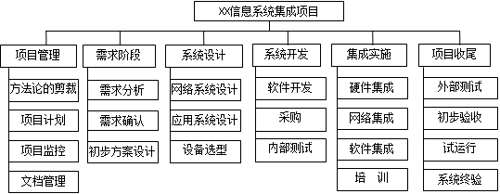
3.2.2 工作分解结构
十一五规划教材 《信息系统项目管理》讲义
1. 工作分解结构的含义
2. 工作分解结构的表示形式
  （1）树型图

Slide 14
十一五规划教材 《信息系统项目管理》讲义
3.2.2 工作分解结构
  （2）缩进图
工作分解结构
工作编号 | 工作名称 | 负责人 | 资源描述
1.1.0 | 系统分析
1.1.1 | 需求分析
1.1.2 | 方案设计
1.2.0 | 系统设计
1.2.1 | 网络系统设计
1.2.2 | 数据库设计
1.3.0 | 系统开发
1.3.1 | 软件开发
…… | ……

Slide 15
十一五规划教材 《信息系统项目管理》讲义
3.2.2 工作分解结构
3. 工作分解结构的创建方法
  自上而下法（系统思考法）
  发散归纳法 （头脑风暴法）
  模板参照法

Slide 16
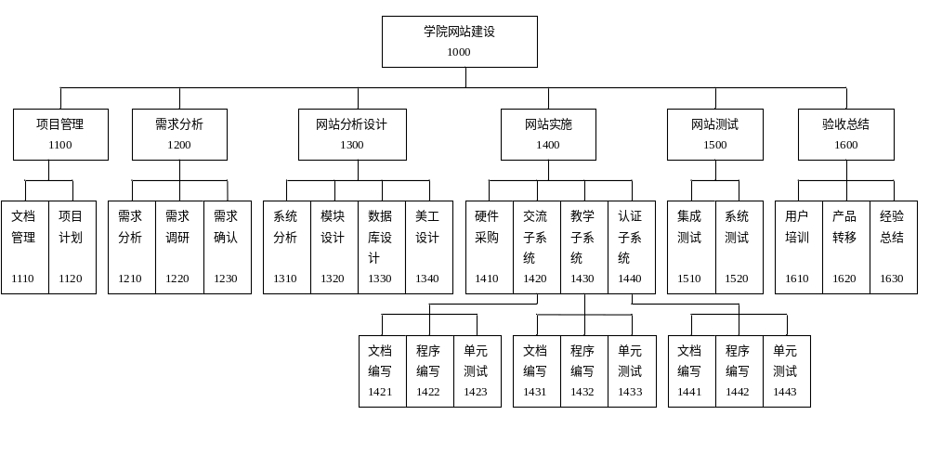
3.2.3案例：
学院网站建设项目的工作分解结构
十一五规划教材 《信息系统项目管理》讲义

Slide 17
3.3信息系统项目的进度计划
十一五规划教材 《信息系统项目管理》讲义
3.3.1活动定义、排序与表示
3.3.2 网络计划技术
3.3.3 案例：学院网站建设项目的网络图和甘特图

Slide 18
3.3.1 活动的定义、排序与工期估计
十一五规划教材 《信息系统项目管理》讲义
1. 活动定义
  （1）分解法
  （2）模板法
  一般活动都需要投入一定的人力完成，除这些活动外，也有三种特殊的活动：
  里程碑活动
  虚活动
  摘要活动

Slide 19
3.3.1 活动的定义、排序与工期估计
十一五规划教材 《信息系统项目管理》讲义
2. 活动排序
  （1）Finish-to-Start (FS)关系
  （2）Start-to-Start (SS)关系
  （3）Finish-to-Finish (FF) 关系
  （4）Start-to-Finish (SF)关系

Slide 20
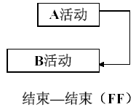
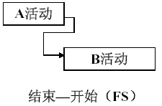
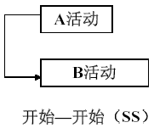
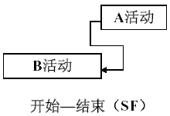
3.3.1 活动的定义、排序与工期估计
十一五规划教材 《信息系统项目管理》讲义

Slide 21
3.3.1 活动的定义、排序与工期估计
十一五规划教材 《信息系统项目管理》讲义
3. 活动工期估计
（1）专家判断
（2）类比估算
（3）根据工作量估算

Slide 22
3.3.1 活动的定义、排序与工期估计
十一五规划教材 《信息系统项目管理》讲义
4.项目网络图
  表3.3 某系统集成项目的活动表
序号 | 作业代号 | 活 动 内 容 | 先行活动 | 所需天数
1 | A | 需求分析 | － | 6
2 | B | 可行性研究 | － | 3
3 | C | 立项审批 | B | 2
4 | E | 系统初步设计 | A、C | 2
5 | F | 系统详细设计 | C | 1
6 | G | 设计阶段评价 | C | 2
7 | I | 软硬件采购过程 | E、F、G | 3
8 | J | 基础工程设计施工 | E、F | 2
9 | K | 硬件安装调试 | I、J | 10

Slide 23
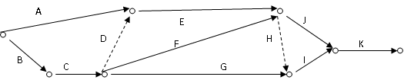
3.3.1 活动的定义、排序与工期估计
十一五规划教材 《信息系统项目管理》讲义
4.项目网络图
  （1）箭线图

Slide 24
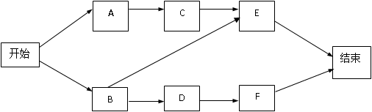
3.3.1 活动的定义、排序与工期估计
十一五规划教材 《信息系统项目管理》讲义
  （2）前导图

Slide 25
3.3.2 网络计划技术
十一五规划教材 《信息系统项目管理》讲义
1. 关键路径法
  关键路径法（Critical Path Method，CPM）
  20世纪50年代
  最长的活动路线就叫关键路径，组成关键路径的活动称为关键活动。
  关键路径法的计算方法
    正推法
    逆推法

Slide 26
3.3.2 网络计划技术
十一五规划教材 《信息系统项目管理》讲义
关键路径法计算示意图
3 5
10 18
B 2
E 8
8 10
10 18
0 3
3 10
10 16
18 23
A 3
C
7
F
6
G
5
0 3
3 10
12 18
18 23
3 7
ES EF
D 4
活动
工期
8 12
LS LF

Slide 27
3.3.2 网络计划技术
十一五规划教材 《信息系统项目管理》讲义
2. 计划评审技术
  多用于一些难于控制，缺乏经验、不确定性因素多而复杂的项目中
  期望值T ＝（P + 4M + O）/6
  方差＝ [（P - O）/ 6 ]²
  标准差σ ＝（P - O）/ 6

Slide 28
3.3.2 网络计划技术
十一五规划教材 《信息系统项目管理》讲义
  计算项目在不同时间内完工的概率
1σ
1σ
2σ
2σ
3σ
3σ
23.76
31.92
36
40.08
48.24
27.84
44.16

Slide 29
3.3.2 网络计划技术
十一五规划教材 《信息系统项目管理》讲义
3. 甘特图
  也叫横道图或条形图
  能有效显示行动时间规划的方法
  主要用于项目计划和项目进度安排

Slide 30
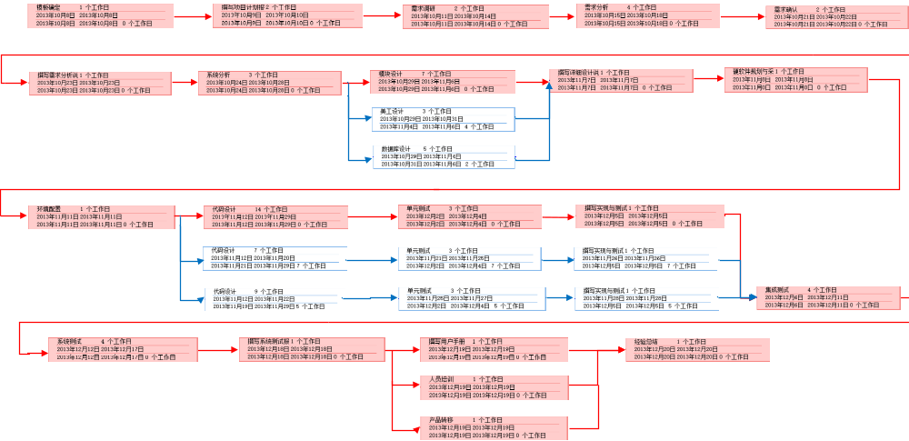
3.3.3 案例：
学院网站建设项目的网络图和甘特图
十一五规划教材 《信息系统项目管理》讲义

Slide 31
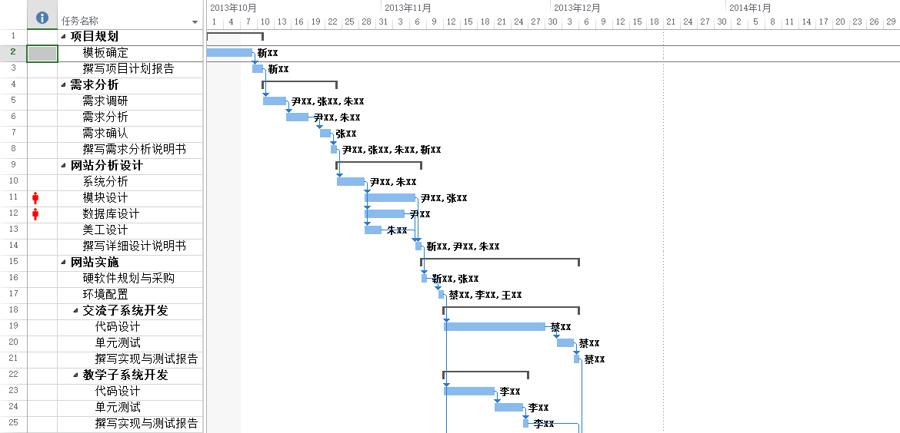
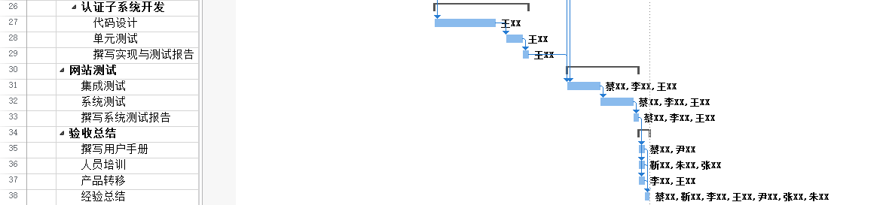
3.3.3 案例：
学院网站建设项目的网络图和甘特图
十一五规划教材 《信息系统项目管理》讲义

Slide 32
3.4 信息系统项目的成本计划
十一五规划教材 《信息系统项目管理》讲义
3.4.1 信息系统项目成本的估算
3.4.2 信息系统项目预算和报价
3.4.3 信息系统项目人力资源的规划和平衡
3.4.4 案例：学院网站建设项目的成本计划

Slide 33
3.4.1 信息系统项目成本的估算
十一五规划教材 《信息系统项目管理》讲义
信息系统项目的成本
  主要是指信息系统建设阶段的成本，
  主要指分析、设计和实施三阶段的成本
从财务的角度看，信息系统项目的成本包括人工费、培训费、软件购置费、硬件购置费、管理费等。
（1）自下而上法
（2）专家判断法
（3）类比估计法
（4）资源平衡法

Slide 34
3.4.2 信息系统项目成本预算和报价
十一五规划教材 《信息系统项目管理》讲义
1. 成本预算
2. 项目成本的报价

Slide 35
3.4.2信息系统项目成本的预算
十一五规划教材 《信息系统项目管理》讲义
1.成本预算
项目的成本预算步骤：
  （1）项目总成本分摊到项目工作分解结构的各个工作包中，为每一个工作包建立总预算成本。
  （2）将每个工作包分配得到的预算再二次分配到工作包所包含的各项具体的项目活动上。
  （3）确定各项成本预算支出的时间计划以及每一时间点对应的累计预算成本,制定出项目的成本预算计划。

Slide 36
3.4.2信息系统项目成本的预算
十一五规划教材 《信息系统项目管理》讲义
2.项目成本报价
  基于项目成本估算的报价
  基于竞争的报价

Slide 37
3.4.3信息系统项目人力资源规划与平衡
十一五规划教材 《信息系统项目管理》讲义
信息系统项目人力资源规划的目标是为保证项目按既定的计划提供人力保障，并使项目团队结构合理，工作既有效果，也有效率。

Slide 38
3.4.3 信息系统项目人力资源的规划与平衡
十一五规划教材 《信息系统项目管理》讲义
资源负荷
  显示了在特定时段现有进度计划所需的个体资源的数量
  资源直方图
资源平衡的要注意几个基本原则：
一是不可储备资源优先使用；
二是稀缺的资源优先用在关键路径上，
三是将非关键路径上活动所需资源释放给关键路径。

Slide 39
3.4.3 信息系统项目人力资源的规划与平衡
十一五规划教材 《信息系统项目管理》讲义
资源平衡有几个优点：
  首先，如果资源的使用情况一般比较稳定，那么他们需要的管理就较少；
  其次，资源平衡时项目经理使用零库存策略来获得供应商或其他昂贵的资源；
  第三，资源平衡可以减少财务部门在项目人员方面的一些问题；
  最后，资源平衡还可以提高项目团队的整体士气，因为人们重视喜欢工作稳定些。

Slide 40
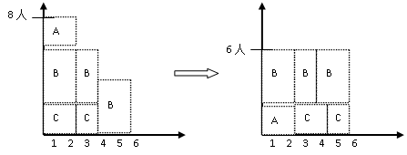
3.4.3 信息系统项目人力资源的规划与平衡
十一五规划教材 《信息系统项目管理》讲义
2天 2人
活动A
5天 4人
开始
活动B
结束
3天 2人
活动C

Slide 41
十一五规划教材 《信息系统项目管理》讲义
3.4.4 案例：
学院网站建设项目的成本计划
活动 |  | 小活动 | 预算分摊（元） | 预算累计（元）
项目规划 |  | 1. 模板确定 | 200 | 200
 |  | 2．撰写项目计划报告 | 800 | 1000
需求分析 |  | 3．需求调研 | 500 | 1500
 |  | 4．需求分析 | 700 | 2200
 |  | 5．需求确认 | 500 | 2700
 |  | 6．撰写需求分析说明书 | 100 | 2800
网站分析设计 |  | 7．系统分析 | 600 | 3400
 |  | 8．模块设计 | 1500 | 4900
 |  | 9．数据库设计 | 1200 | 6100
 |  | 10.美工设计 | 400 | 6500
 |  | 11.撰写详细设计说明书 | 200 | 6700
网站实施 | 硬件采购 | 12.硬软件规划与采购 | 2500 | 9200
 | 环境配置 | 13.环境配置 | 400 | 9600
 | 交流子系统开发 | 14.代码设计 | 2800 | 12400
 |  | 15.单元测试 | 600 | 13000
 |  | 16.撰写实现与测试报告 | 100 | 13100
 | 教学子系统开发 | 17.代码设计 | 1100 | 14200
 |  | 18.单元测试 | 500 | 14700
 |  | 19.撰写实现与测试报告 | 100 | 14800
 | 认证子系统开发 | 20.代码设计 | 1500 | 16300
 |  | 21.单元测试 | 500 | 16800
 |  | 22.撰写实现与测试报告 | 100 | 16900
网站测试 |  | 23.集成测试 | 1000 | 17900
 |  | 24.系统测试 | 1000 | 18900
 |  | 25.撰写系统测试报告 | 100 | 19000
验收总结 |  | 26.撰写用户手册 | 400 | 19400
 |  | 27.人员培训 | 400 | 19800
 |  | 28.产品转移 | 100 | 19900
 |  | 29.经验总结 | 300 | 20200

Slide 42

欢迎讨论……
谢谢！

